Slide 1
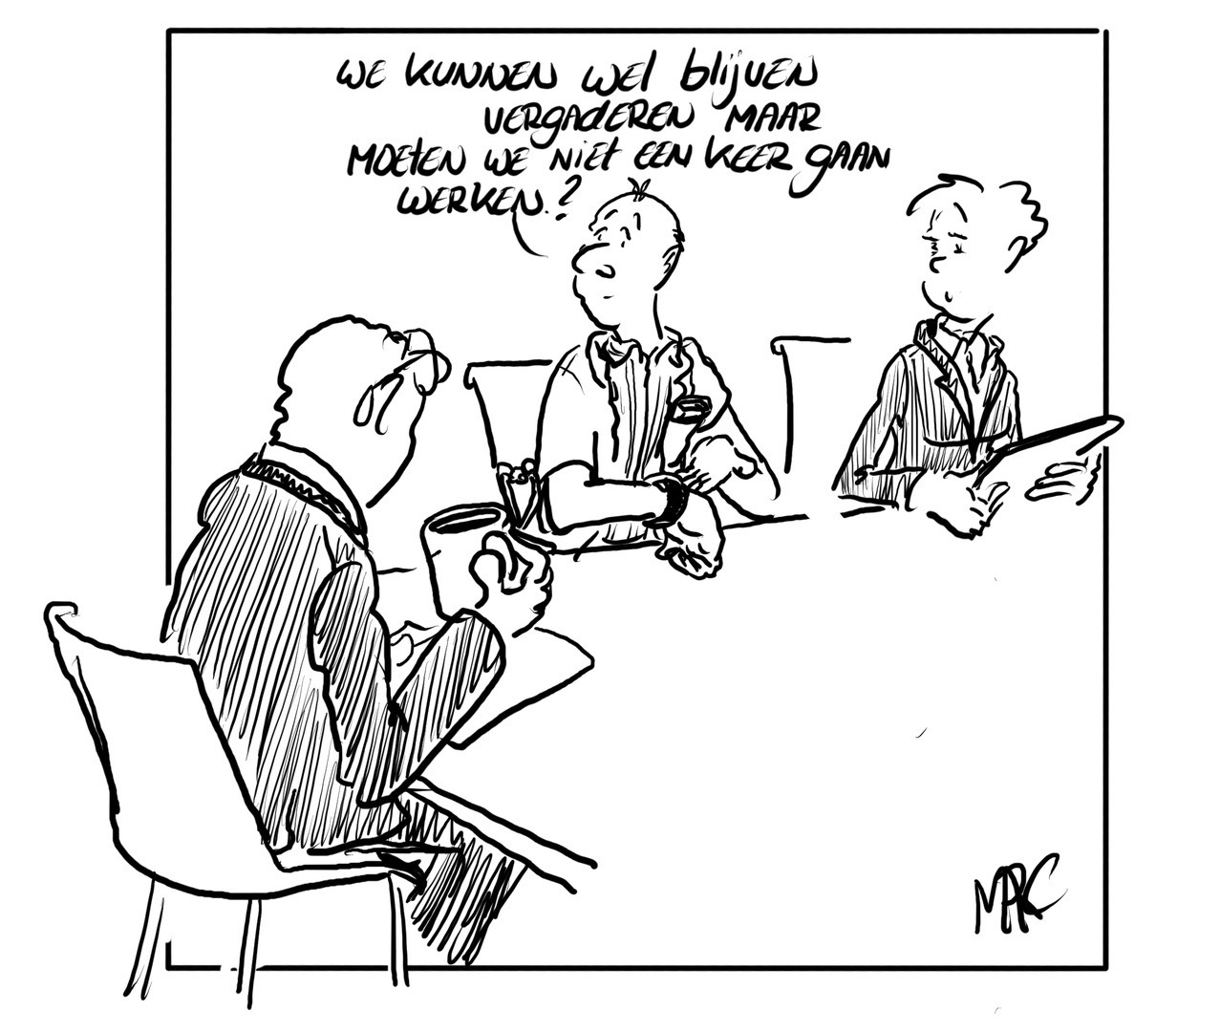
Samenwerken in de zorg
Geen vanzelfsprekendheid, wel noodzaak
24 september 2025
Danka Stuijver, huisarts, bestuurder en schrijver
Notes:
Dank voor de uitnodiging om vandaag hier te spreken. Ik ga het hebben over samenwerken en samen werken. Waarom het zo moeilijk is, maar ook noodzakelijk.

Slide 2

Notes:
Wat we vandaag gaan doen is allereerst: uitzoomen, helikopteren, proberen van een afstandje en vanuit verschillende hoeken te kijken naar wat er gebeurt in de zorg. Waarom doen wij wat wij doen en wat zijn daar de gevolgen van? Daarna gaan we het toespitsen op het belang, maar ook de obstakels van samenwerking in de zorg.

Slide 3
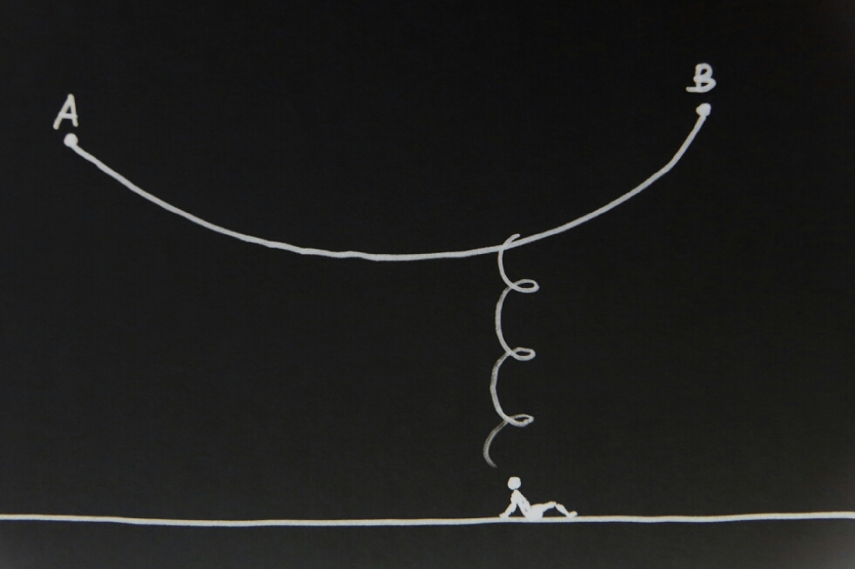
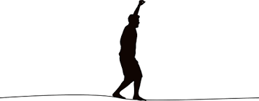
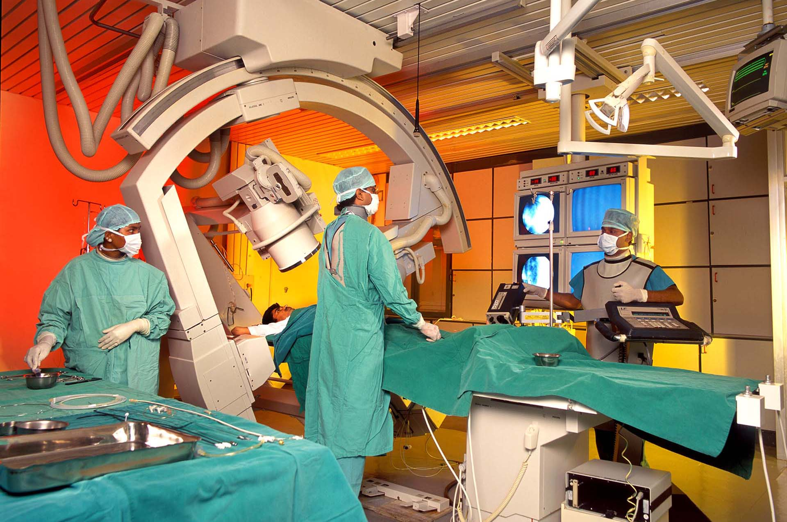

Slide 4
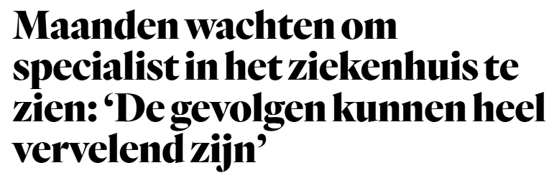
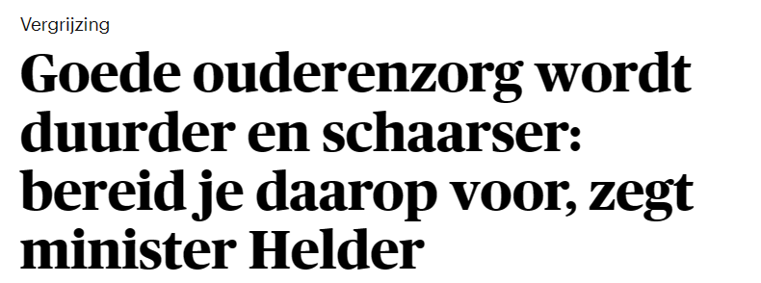
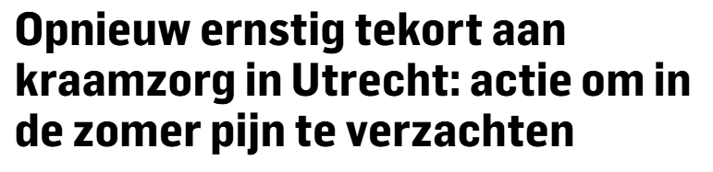
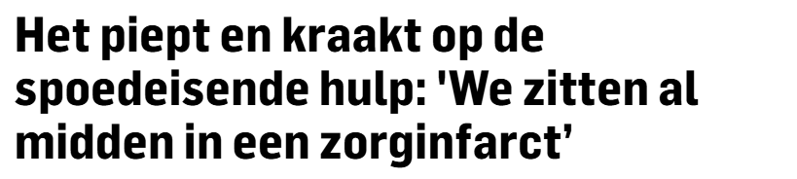
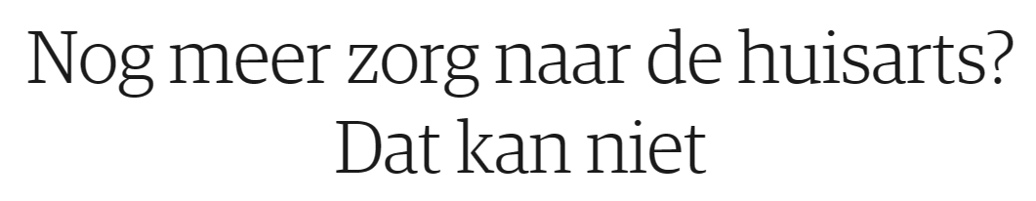

Slide 5
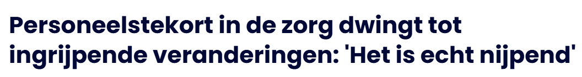
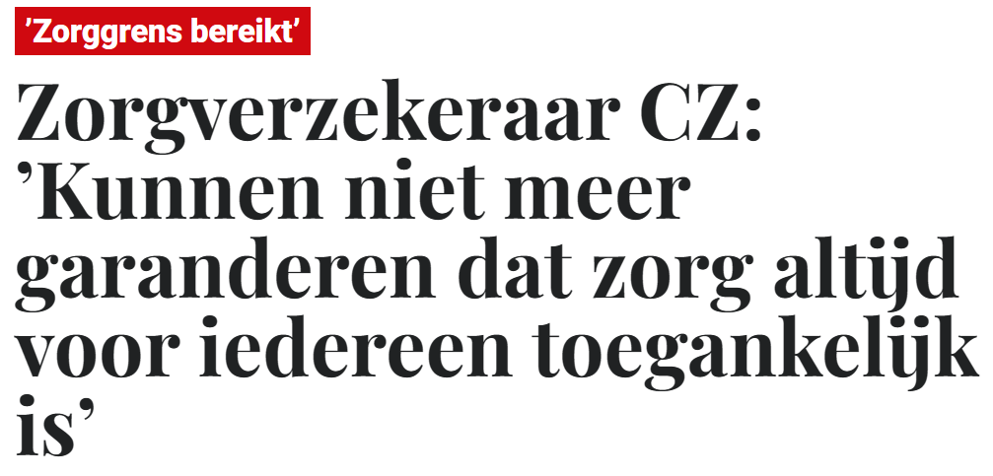
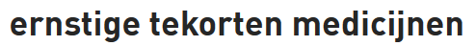
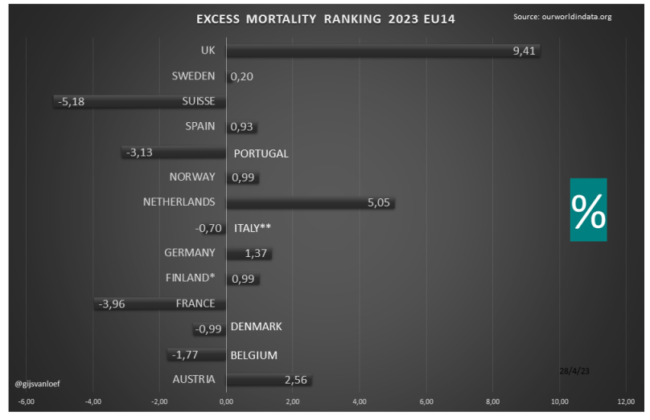
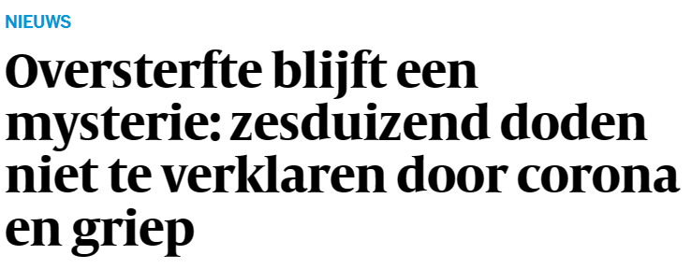

Slide 6
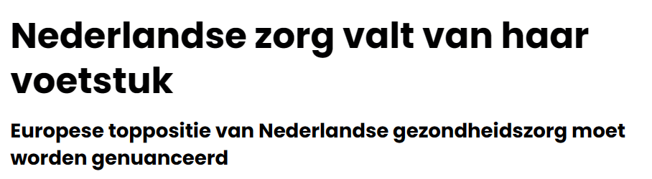

Slide 7
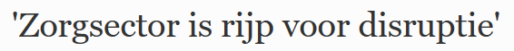
‘Er moet NU iets gebeuren!’
‘Het stelsel moet op de schop!’
‘De zorgverzekeraars moeten weg!’
‘Marktwerking moeten uit het stelsel (terug naar het ziekenfonds)’
‘Alle artsen moeten in loondienst’
‘Het eigen risico moet afgeschaft’
‘Private-equity moet verboden worden’
‘Tijd voor disruptie!’
Notes:
Dat willen we niet natuurlijk, dus gaan we in het wilde weg roepen. En als je zoals ik in de media werkt dan begin je patronen te herkennen. Wat zijn kreten die je vaak hoort: er moet nu iets gebeuren ect. Maar ik wil eerste een stapje terugdoen en kijken naar hoe het komt dat we in de huidige situatie zijn beland.

Slide 8
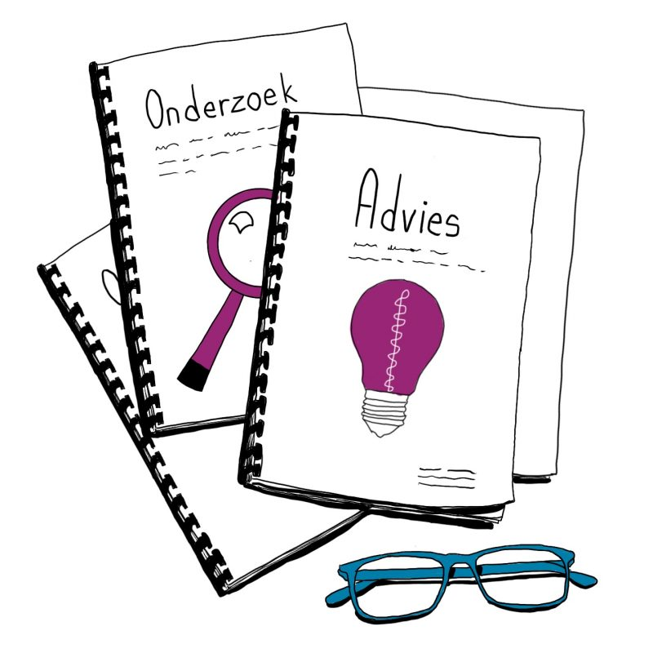
Zinnige Zorg
Passende Zorg
Waarde gedreven Zorg
Duurzame Zorg
‘Slimme’ Zorg
Houdbare Zorg
  Ontregel de Zorg
  De Juiste Zorg op de Juiste Plek

Slide 9

Notes:
Maar ik wil eerste een stapje terugdoen en kijken naar hoe het komt dat we in de huidige situatie zijn beland.

Slide 10

Waarom doen we soms teveel, soms te weinig en opvallend vaak niet dát wat het hardst nodig is voor de gezondheid van de burger?
Notes:
De paradoxale realiteit want waarom overservicen we de ene patient en doen we de andere tekort. Waarom doen we soms teveel, soms te weinig maar opvallend vaak niet dát wat het hardst nodig is voor de gezondheid van onze burgers?

Slide 11


Zorgstelsel
Zorgvragers
Zorgverleners
Zorgbepalers
Notes:
Dit rupsje stelt onze gezondheidszorg. De zorggebruiker, de zorgverlener, de verzekeraar, de politiek en zelfs de toezichthouders zijn allemaal een streepje. Allemaal hebben ze invloed op het groeien van dat rupsje dat een steeds grotere hap neemt uit de zorgvoorraad en de Nederlandse begroting. Dat heeft natuurlijk te maken met vergrijzing, meer chronisch zieken, meer behandelopties. Maar ook onze samenleving en ons zorgsysteem hebben invloed.

Slide 12

Zorgvragers
Zorg als individueel recht
Notes:
In onze samenleving merk ik dat zorg steeds minder wordt gezien als collectief goed en meer als individueel recht. We leren onze kinderen al: kom voor jezelf op, laat je niet wegsturen, wees assertief. We verachten zorg op het niveau van private care in een publiek systeem. Dus verwijzingen, onderzoeken ect op verzoek in plaats van op indicatie.

Slide 13

Van de gildebus naar..
Notes:
We zijn daarmee steeds verder weggeraakt van het idee van de gildebus. Deze gildebus stampt uit 1796 en is van de kleermakersgilde regio Rotterdam. Het idee was simpel: iedereen draagt een muntje bij, had iemand een dokter nodig, dan werd dat betaald uit de bus. Solidair. Jongeren met ouderen. Gezonden met zieken. De helft van onze zorgkosten wordt gemaakt door Nederlanders van 65 jaar en ouder, een kwart gaat naar maar 1% van de NL’ders veelal in het laatste jaar van hun leven. Daar zijn we ons steeds minder van bewust.

Slide 14
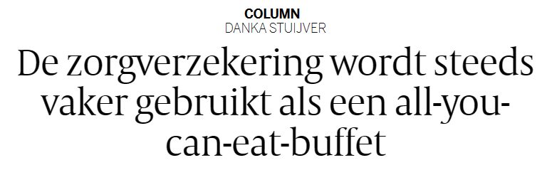
‘Mijn eigen risico is toch al op dus het maakt niet uit wat dat onderzoek gaat kosten’
‘Maandelijks is mijn zorgverzekering mijn duurste abonnement, dus daar mag ik dan ook 24/7 zorg voor verwachten’
Notes:
Anno 2023 merk ik dat mensen de zorg meer gebruiken als all-you-can eat buffet. Ik hoor ‘Het maakt niet uit hoor, wat dat onderzoek kost, mijn eigen risico is toch al op’ of ‘mijn zorgverzekering is maandelijks mijn duurste abonnement, daar mag ik toch zeker wel 24/7 zorg voor verwachten?’

Slide 15

‘De buurman heeft ook meebetaald’

Slide 16
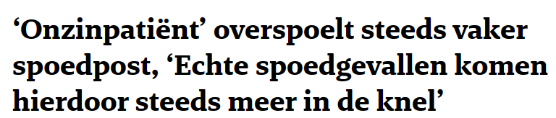
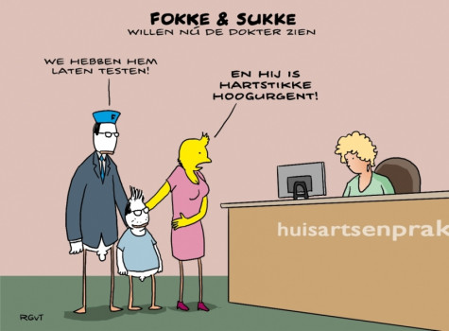
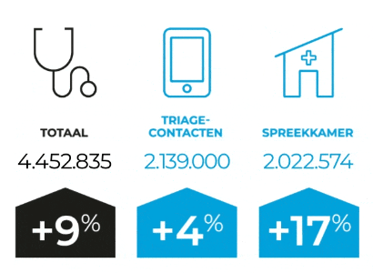
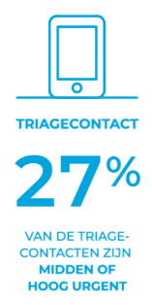
Huisartsenpost
‘De grootste groei in zorgvraag op de posten zit in de leeftijdsgroepen tot 44 jaar, niet bij ouderen’
Notes:
De toegenomen zorgconsumptie, oneigenlijk gebruik van de zorg merken ook op de huisartsenpost. Ik hoor specialisten vaak klachten over de hoeveelheid onzin dat op de SEH terecht komt in de dienst. Realiseer je dan dat wij al waanzinnig veel onzin tegenhouden. Maar liefst 73% van de mensen die bellen, doen dat voor een zogenaamde laag urgente klacht. Een klacht waarvoor je de huisarts helemaal niet hoeft te bellen, of waarvoor je tot de volgende werkdag kan wachten. Dat gaat vooral om de jongere generaties.

Slide 17
Maar…
Het is niet alleen::
  U VRAAGT WIJ DRAAIEN….
Ook andersom wordt het rupsje gevoed/zorgverslaafd gemaakt:
  WIJ DRAAIEN DUS U VRAAGT
Notes:
Maar dat is de ene kant van het verhaal
Het is niet alleen maar u vraagt wij draaien, het is ook wij draaien DUS u vraagt.

Slide 18
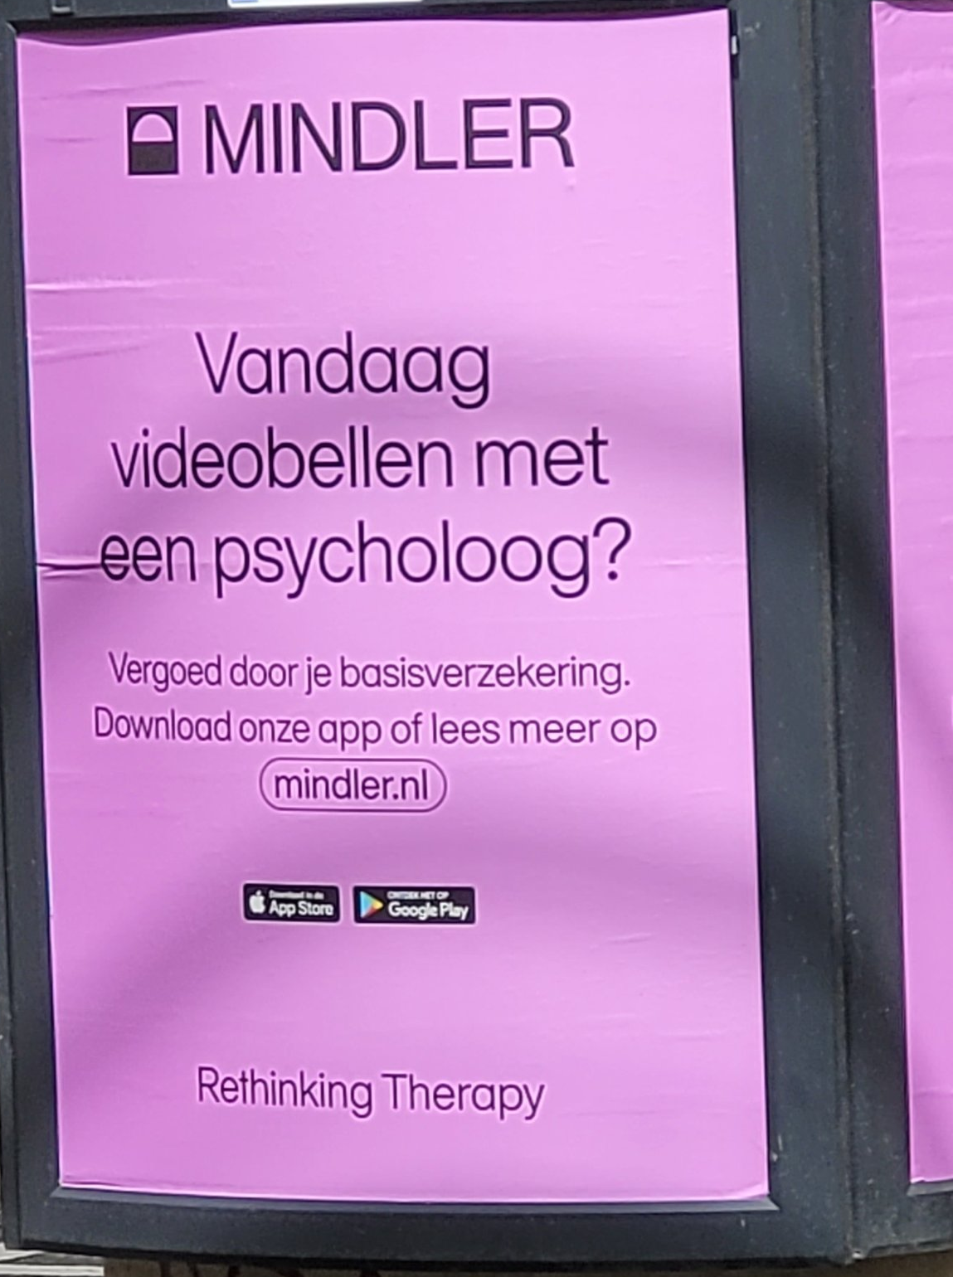
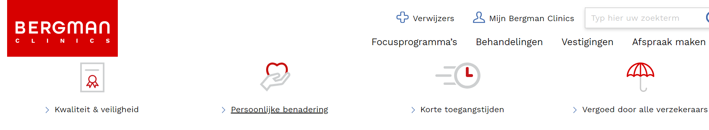
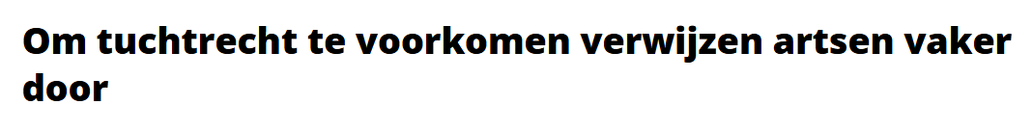
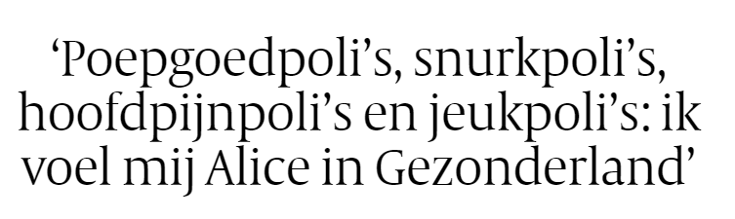
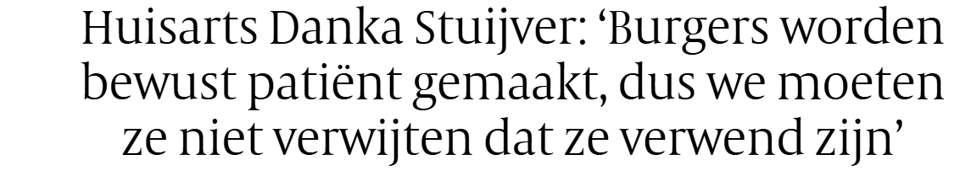
Zorgverleners
Notes:
Steeds uitgebreider assortiment aan klinieken en behandelingen waarbij de zieke patient een soort koopwaar is. Waarbij voor elke pil een klacht wordt gezocht ipv andersom. Poepgoedpoli’s, snurkpoli’s, geheugenpoli’s, hoofdpijnpoli’s, stresspoli’s, jeukpoli’s, puberpoli’s, menopauze poli’s, menstruatiepoli’s, tattoopoli’s, de rugstraat, BeterBuik... ‘Vergoed door alle verzekeraars’, ‘binnen 2 uur een diagnose’. Controlepatienten: de kruk waar een zorginstelling op drijft. Wachtlijsten? Behandelpotentieel, onderhandelingspositie versterken.

Slide 19
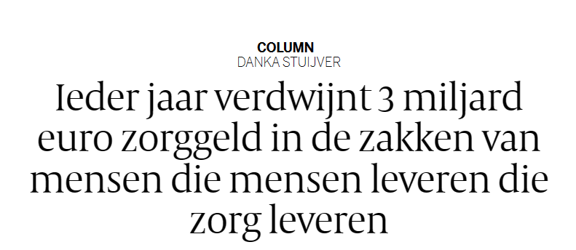
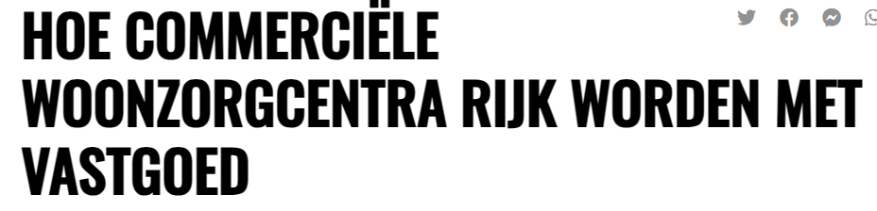
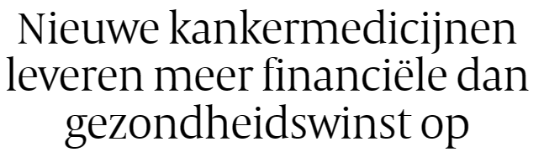
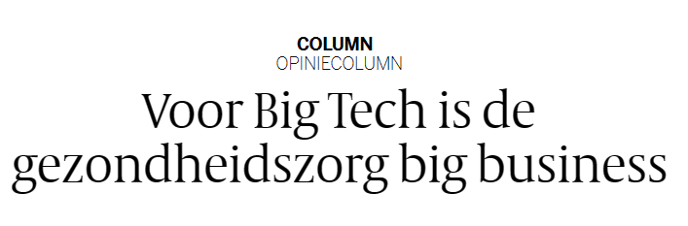
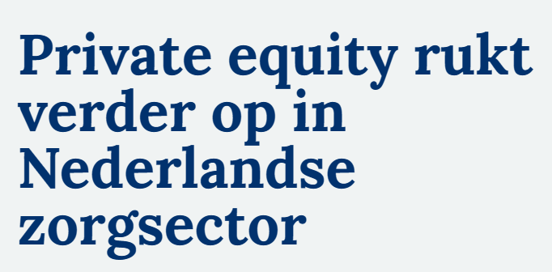
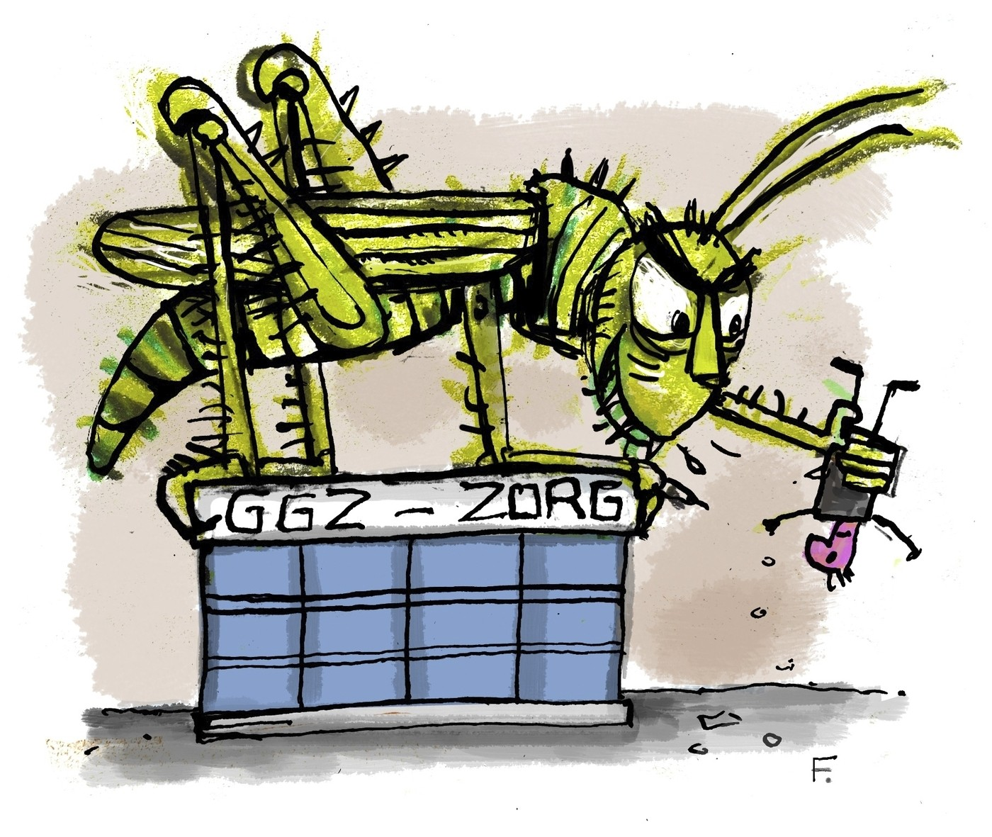
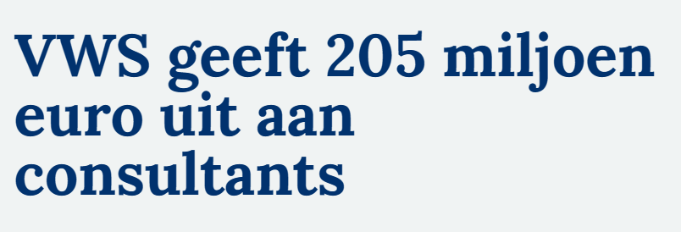
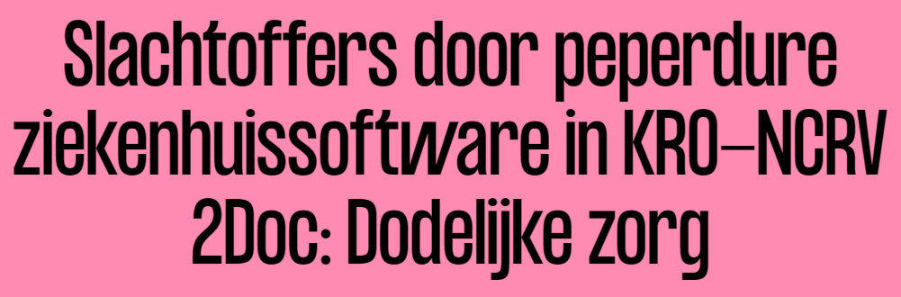

Zorgbepalers
Notes:
Want we hebben ook een situatie gecreëerd waarin steeds meer geld gaat naar mensen die niet in IN maar AAN de zorg werken. Naar schatting vloeit 50% 100 miljard die jaarlijks naar de zorg gaat naar kenniscentra, adviesraden, toezichthouders, ICT bedrijven, consultants, recruiters, zorgbemiddelaars, private equity, zorgvastgoed en de buffers van de zorgverzekeraars. Hele stammen laten de schoorsteen roken van ‘ons’ zorggeld en proberen zoveel mogelijk uit de marktwerking te halen.

Slide 20

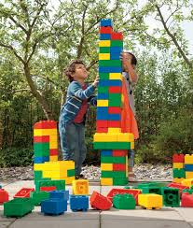
Tegenstrijdige belangen/machten/ krachten erkennen
Gewoontes/patronen doorbreken
Notes:
We hebben in de zorg zoveel tegengestelde belangen, machten en krachten dat het een hele lastige taak is om de boel op 1 lijn te krijgen. Maar dat is niet de enige reden waarom het lijkt alsof dat rupsje maar blijft groeien: we doen het zelf ook. Nog een onderzoek. Nog een vinkje. Nog een checklist. Minder doen is heel erg moeilijk. En dat blijkt ook iets te zijn wat we onderbewust doen: LEGO onderzoek.

Slide 21
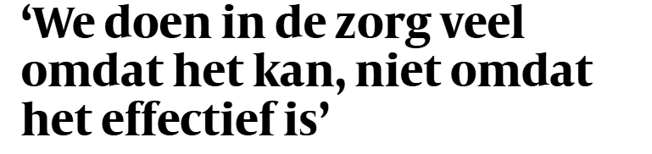
‘Juist de mensen die de zorg het hardst nodig hebben, moeten er het langst op wachten én er het hardst voor vechten.’

Slide 22
Vergeten we niet iets?
Uitkomst gezondheidsbeleid moet gezondheid zijn, NIET de productie van zorg

Slide 23



Notes:
Dat is eigenlijk ook wat beoogt wordt in het IZA. Passende zorg gaat niet alleen over ziekte, maar ook over gezondheid en zelfredzaamheid, daarbij moet de focus op het voorkomen van ziekte ipv alleen het behandelen ervan. De oplossing ligt, en nu komen we bij het tweede deel van mijn presentatie in het zoeken naar wat ons verbind en in samenwerking. Het woordje samenwerking staat niet voor niets 200x in het IZA. Waarbij meteen de vraag rijst: wat is nou goede en vruchtbare samenwerking? Hoe doe je dat? Hoe voorkom je dat je eindeloos gaat polderen, overleggen en vergaderen en iedereen toch weer kiest voor eigen behoud en eigen belang.

Slide 24
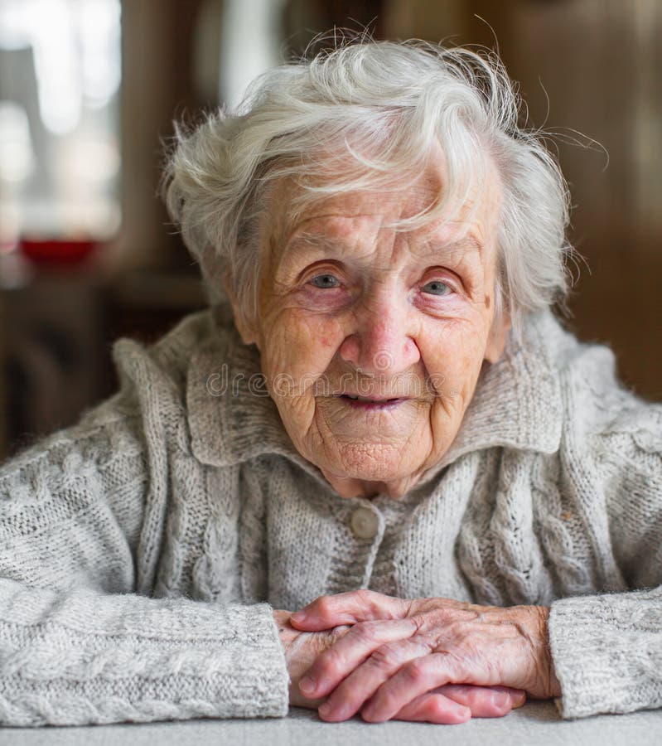
Notes:
Mevrouw Jansen is een 72-jarige vrouw uit Nijkerk met een complexe zorgvraag. Ze heeft diabetes type 2, artrose, lichte geheugenproblemen en woont zelfstandig. Door haar fysieke klachten heeft ze moeite met het uitvoeren van dagelijkse activiteiten, zoals boodschappen doen en huishoudelijke taken. Ze ervaart ook gevoelens van eenzaamheid, wat haar mentale welzijn beïnvloedt.

Slide 25
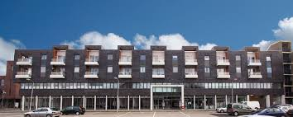
Samen werken samenwerken
Notes:
Het samenvoegen van SEH en HAP naast elkaar leek op papier een goed idee, maar samenwerken is niet samenwerken. De belangen bleken te verschillend, de visie ook, de tijd te krap. Het bleek zelfs te leiden tot meer verwijzingen en schuttinggooien van patiënten en zorgtaken, want het was toch om de hoek. Dit toont dat hoewel we samenwerken zien als geïnstitutionaliseerd gedrag, Met andere woorden van nature goed, het niet altijd natuurlijk is. En dat hoeft ook niet.

Slide 26
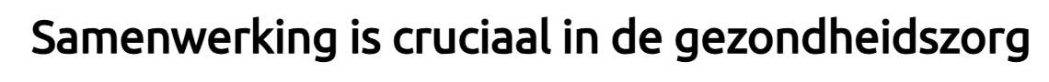
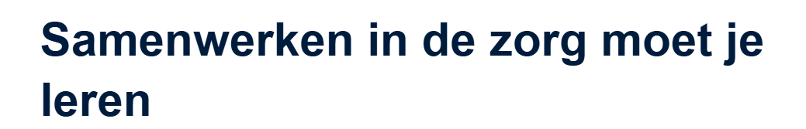
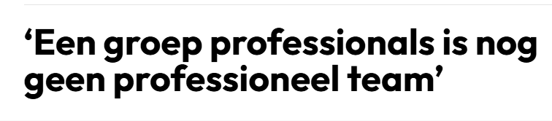
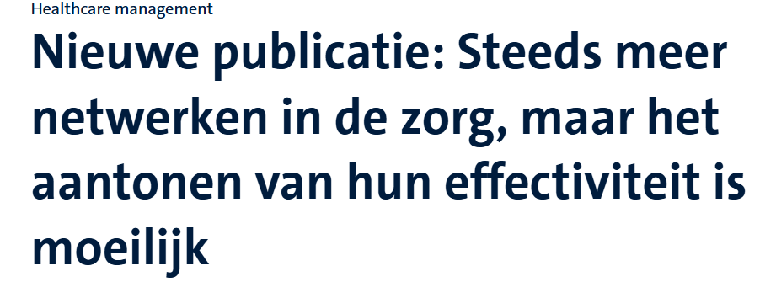
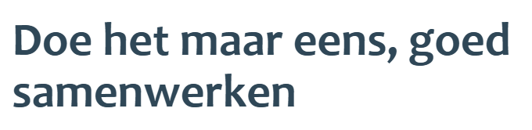
Notes:
Dit voorbeeld toont het succes van goede samenwerking, voor de patient en de zorg en ook van het belang van het werk van velen van jullie.
Samenwerken is een middel tot houdbare zorg, maar het is niet makkelijk en de valkuil is het zien als middel ipv als doel

Slide 27
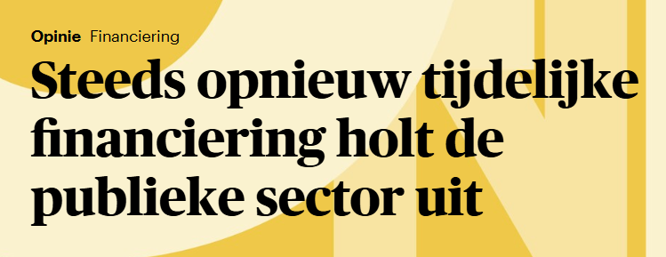
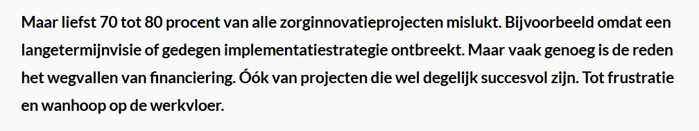
Notes:
Mevrouw Jansen wordt ondersteund door een multidisciplinair zorgteam binnen de regio Nijkerk, bestaande uit:
Huisarts: Begeleidt haar diabetesbehandeling en coördineert de zorg.
Praktijkondersteuner Somatiek (POH-S): Helpt bij het monitoren van haar gezondheid en ondersteunt bij leefstijlinterventies.
Fysiotherapeut: Biedt therapie voor haar artroseklachten en adviseert over beweging.
Wijkverpleegkundige: Ondersteunt bij het uitvoeren van dagelijkse activiteiten en coördineert zorg.
Maatschappelijk werker: Biedt ondersteuning bij psychosociale problemen en helpt bij het vinden van sociale activiteiten.
GGZ-professionals: Bieden ondersteuning bij haar geheugenproblemen en gevoelens van eenzaamheid.
Een in de zoveel tijd zat iedereen bij elkaar en werd gekeken wat er nodig was om de situatie houdbaar te maken. Dit werd georganiseerd door een door de zorgverzekeraar betaalde projectmanager uit de GEZ gelden.
Verbeterde gezondheid: Mevrouw Jansen heeft betere controle over haar diabetes en ervaart minder pijn door artrose.
Toegenomen zelfredzaamheid: Ze kan weer zelfstandig boodschappen doen en huishoudelijke taken uitvoeren.
Betere mentale gezondheid: Door deelname aan sociale activiteiten en ondersteuning van GGZ-professionals voelt ze zich minder eenzaam en heeft ze meer energie.
Verminderde zorgkosten: Door preventieve zorg en betere afstemming tussen zorgverleners zijn er minder ziekenhuisopnames en ziekenhuisbezoeken.
En toen viel de financiering weg voor de projectmanager, en had niemand tijd en zin om de coordinatie op zich te nemen. Al gauw ontstonden er discussies en verschoof de dynamiek. Ik schreef hierover voor medisch contact een column.

Slide 28
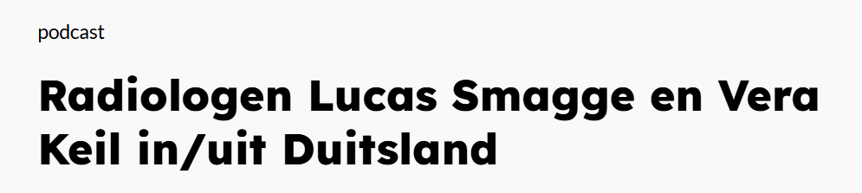
'In Duitsland hakt de hoogste baas de knopen door waardoor er minder wordt overlegd, niet wordt gepolderd en eindeloze vergaderingen zoals in Nederland niet voorkomen.’
Dat heeft nadelen, maar ook grote voordelen:
  Verantwoordelijkheden zijn duidelijk
  Minder bureaucratie
  Meer slagkracht/ tempo
  Meer tijd voor zorgverlenen

Slide 29
Wat hebben we nodig?
Duidelijke rollen: wie doet wat, wie bepaalt wat, mandaat?
Gezamenlijke doelen: standpunten/ doelstellingen komen overeen?
Open communicatie: zeggen wat nodig is, maar niet alles hoeft gezegd (denk aan de: om te?)
Vertrouwen & respect: Erken elkaars expertise, werk gelijkwaardig.
Gedeelde prikkels: Financiering en beloningen gericht op samenwerking en continuiteit
Patiënt centraal: voor wie doen we dit ook alweer?
Flexibel & adaptief: bijsturen, aanpassen
Evalueren: transparantie, meet resultaten, deel kennis, stuur bij waar nodig en ook STOP: Niet meer nodig? Opheffen!
Notes:
Duidelijke rollen: Wie doet wat, wie is eindverantwoordelijk?
Gezamenlijke doelen: Concrete, meetbare afspraken over wat je samen wilt bereiken, samenwerking als middel
Open communicatie: Regelmatig overleg (niet teveel!), transparante informatie-uitwisseling.
Vertrouwen & respect: Erken elkaars expertise, werk gelijkwaardig.
Gedeelde prikkels: Financiering en beloningen gericht op samenwerking
Patiënt centraal: Laat de zorgbehoefte van de patiënt leidend zijn.
Flexibel & adaptief: Pas samenwerking aan bij veranderingen en uitdagingen.
Evalueren & bijsturen: Meet resultaten, leer van ervaringen, stuur bij waar nodig, stop indien niet vruchtbaar

Slide 30
Take home message
Samenwerken is NIET het antwoord op elke uitdaging in de zorg
Samenwerken is een middel, niet het doel
Samenwerken kost veel tijd en publiek geld

Slide 31
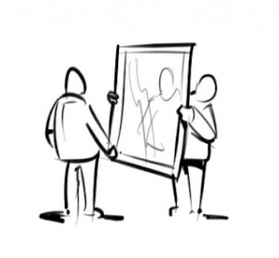
‘Doen wij/ doe ik (het) goed?’
Notes:
Af en toe moet je jezelf afvragen: Doe ik goed? En dat is iets anders dan Doe ik HET goed.

Slide 32


